Slide 1
Τραγωδια των κοινων &νερο
Ομάδα 14^{η} : Αγνή Αργύρη
Στέλιος Αρώνης
Βαρβάρα Αστέρου
Χαρά Σύρπη

Slide 2

Νερο δημοσιο ή ιδιωτικο αγαθο;
Το νερό είναι ένας φυσικός πόρος που καθορίζει την καλή διαβίωση και την οικονομική ανάπτυξη.
Γίνεται αντιληπτό ως δημόσιο αγαθό, επείδη είναι ανανεώσιμος πόρος.
Gleick: Το νερό είναι ιδιωτικό αγαθό. Όσο κάποιος ιδιώτης το χρησιμοποιεί παραπάνω τόσο μειώνεται η ποσότητα κάποιου άλλου που μπορεί να το χρειαστεί.

Slide 3
Ποσοτητα νερου
1300 εκατομμύρια κυβικά χιλιόμετρα νερού υπάρχουν πάνω στη γη.
1253 εκατομμύρια κυβικά χιλιόμετρα νερού (96%) βρίσκονται στους ωκεανούς.
Από τα παρπάνω μόνο το 3% αντιστοιχεί στο γλυκό νερό.
Από αυτό πρέπει να εξαιρεθεί η συσσωρευμένη ποσότητα σε πάγους και υπόγειους ορίζοντες.
Συμπέρασμα: Πρακτικά προσβάσιμο και εκμεταλλεύσιμο είναι το 0.6%.
0.6% για όλους τους ανθρώπους και όλες τις ανάγκες!

Slide 4
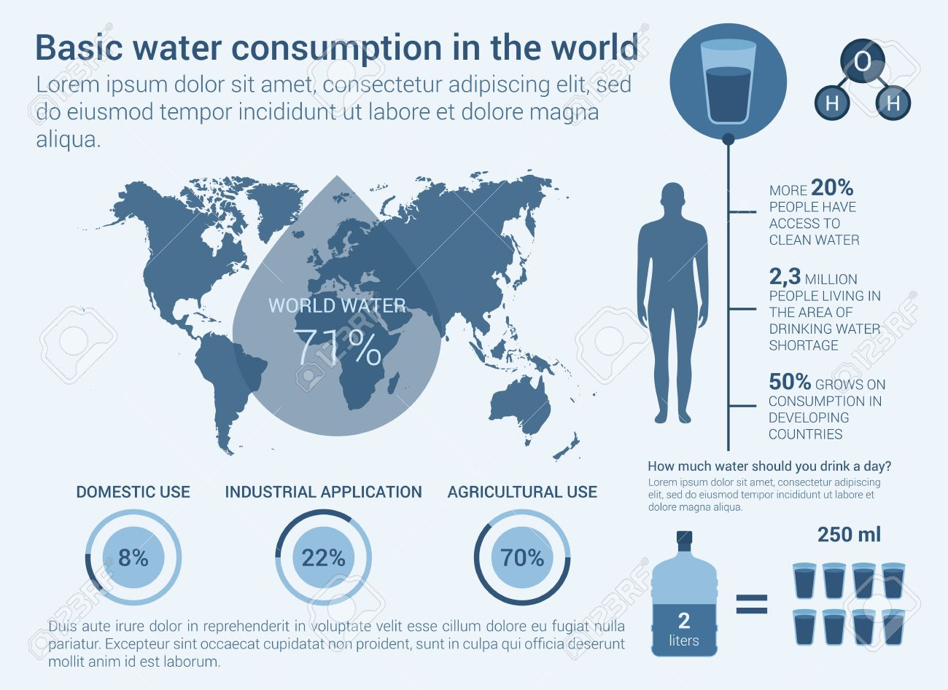

Slide 5
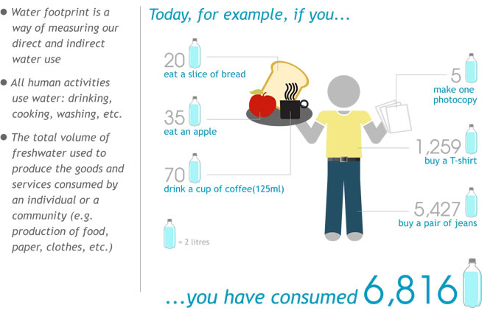

Slide 6
Δεδομενα
Μέχρι το 2025 το στο κάθε άτομο ετησίως θα αντιστοιχούν 4800 κυβικά μέτρα νερού, τη στιγμή που το 2000 αντιστοιχουσαν 6600 κυβικά μέτρα νερού.
Λόγω της ανισοκατανομής των ανθρώπων στη Γη κάποιοι θα έχουν λιγότερα από 650 κυβικά μέτρα νερού ετησίως,το 2025.
Τα τελευταία 70 χρόνια η κατανάλωση νερού παγκοσμίως έχει εξαπλασιαστεί.
Μόνο για αρδευτικούς σκοπούς χρησιμοποιούνται τα 2/3 της συνολικής καταναλισκόμενης ποσότητας νερού.

Slide 7
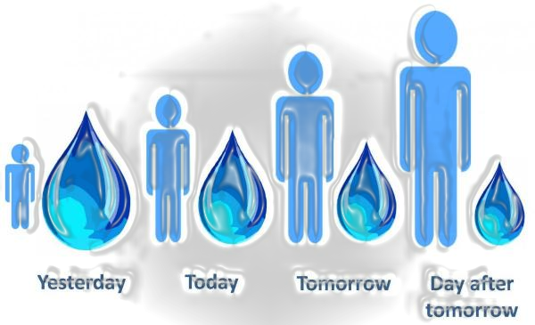
Συνεπειεσ
Καταστροφή οικοσυστήματος
Εξαφάνιση υγρότοπων
Πείνα
Φτώχεια
Κακή υγεία

